Slide 1

Quantitative Auswertung von Daten aus Web of Science und Scopus für Bibliotheksanwendungen
Dr. Dirk Tunger | 04. März 2025

Slide 2
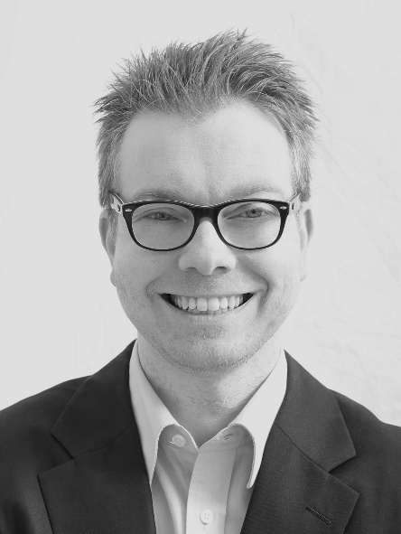
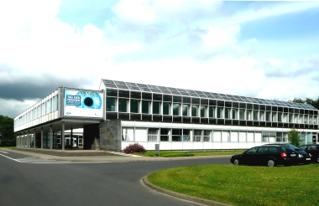
Kurzportrait Dr. Dirk Tunger
Studium der Mediendokumentation an der HAW Hamburg (damals FH Hamburg)
Promotion in Informationswissenschaft an der Uni Regensburg
Themenschwerpunkte: Wissenschaftskomunikation, wissenschaftlicher Impact, Bibliotheks- und Hochschullandschaft, Data & Information Literacy, Open Science
Skills: Bibliothekar und Wissenschaftler, Referent und Moderator, Leiter von Weiterbildungsveranstaltungen, Lehrbeauftragter, Autor von Fachbeiträgen und Studien, Kundenorientierung, Problemlösungskompetenz
Aufbau des Geschäftsfeldes Bibliometrie, Übergang von einem Projekt zu einem Team innerhalb der Zentralbibliothek, finanziert aus Drittmitteln und interner Leistungsverrechnung
Sammeln von Leitungserfahrung
Außenvertretung
Erstellen und Erweitern des Leistungsportfolios
Einwerben von Drittmitteln
Entwickeln von Tätigkeitsprofilen und Schnittstellen in die Bibliothek
Erstellen von wissenschaftlichen Studien
Projektmanagement
Networking
2

Slide 3

Kurzportrait Dr. Dirk Tunger
Studium der Mediendokumentation an der HAW Hamburg (damals FH Hamburg)
Promotion in Informationswissenschaft an der Uni Regensburg
Themenschwerpunkte: Wissenschaftskomunikation, wissenschaftlicher Impact, Bibliotheks- und Hochschullandschaft, Data & Information Literacy, Open Science
Skills: Bibliothekar und Wissenschaftler, Referent und Moderator, Leiter von Weiterbildungsveranstaltungen, Lehrbeauftragter, Autor von Fachbeiträgen und Studien, Kundenorientierung, Problemlösungskompetenz
Innovationsbegleitung
Evaluation und Wirkungsmessung
Trendscouting und Technologiemonitoring
Coaching von Hochschulen zum Thema Wissenschafts-kommunikation
Gestaltung und Durchführung von Workshops und Trainings für die bibliothekarische Community
3

Slide 4

Kurzportrait Dr. Dirk Tunger
Studium der Mediendokumentation an der HAW Hamburg (damals FH Hamburg)
Promotion in Informationswissenschaft an der Uni Regensburg
Themenschwerpunkte: Wissenschaftskomunikation, wissenschaftlicher Impact, Bibliotheks- und Hochschullandschaft, Data & Information Literacy, Open Science
Skills: Bibliothekar und Wissenschaftler, Referent und Moderator, Leiter von Weiterbildungsveranstaltungen, Lehrbeauftragter, Autor von Fachbeiträgen und Studien, Kundenorientierung, Problemlösungskompetenz
Projektleiter eines selbsteingeworbenen BMBF-Projektes
Projektplanung und Ressourcenmanagement
Durchführen des Projektes gemäß Projektplanung
Verfassen wissenschaftlicher Veröffentlichungen
Mitarbeit am Curriculum für den Bachelor- und den Masterstudiengang
Langjähriger Lehrbeauftragter
4

Slide 5
Rechercheaufgabe
Werten Sie einen Datensatz aus Web of Science in Excel aus und beantworten hierbei folgende Fragen:
In welcher ZS wurde wie häufig publiziert?
Wie viele Zitationen haben die Veröffentlichungen durchschnittlich erhalten?
Welchen h-Index haben die Publikationen?
Welche Zeitschrift hat den höchsten Impactfaktor?
In welchen Verlagen wurde wie häufig publiziert?
Aus wie vielen Quellen wurde insgesamt zitiert?
Aus welcher wurde am meisten zitiert?

